Slide 1
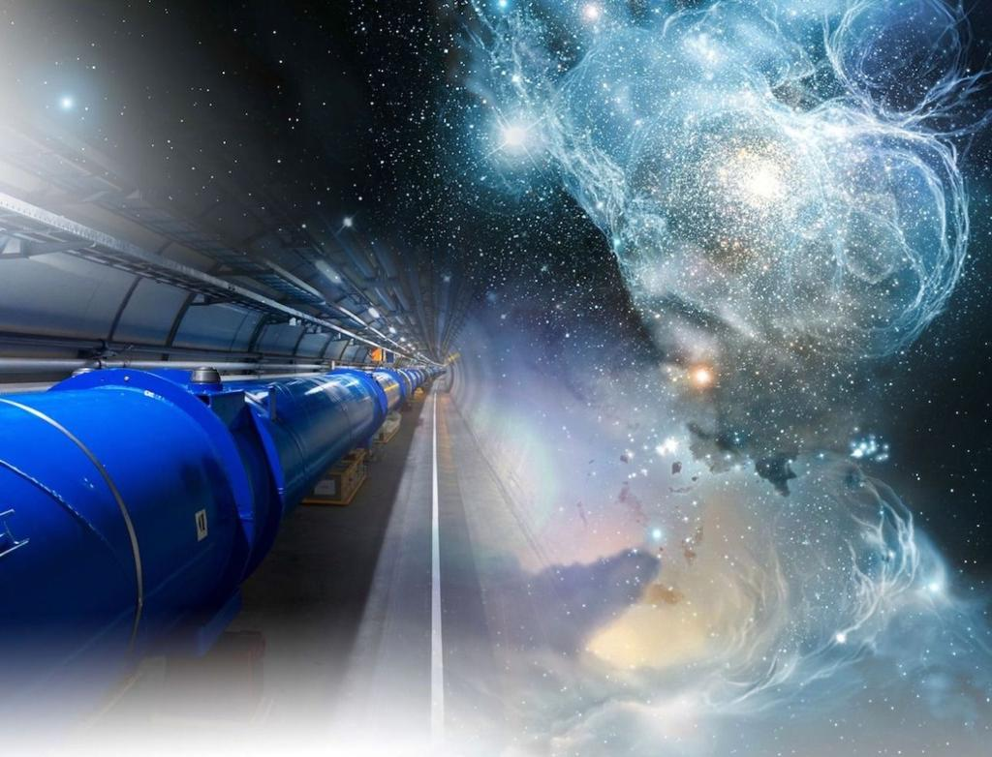

Waarom bestaat er iets in plaats van niets?
Marcel Merk, PAS, 4-9-2021
“Over Beauty-deeltjes, antimaterie
en een nieuwe natuurkracht”

Slide 2
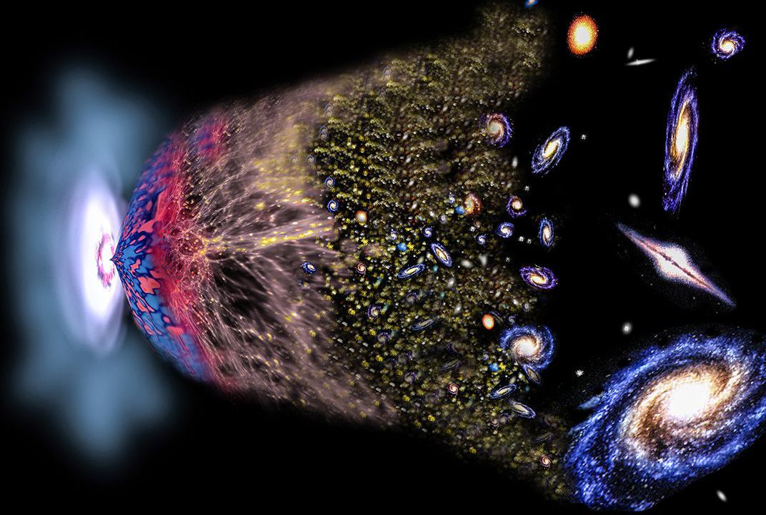


Waarom bestaat er iets in plaats van niets?

Slide 3



Materie en Antimaterie

Slide 4

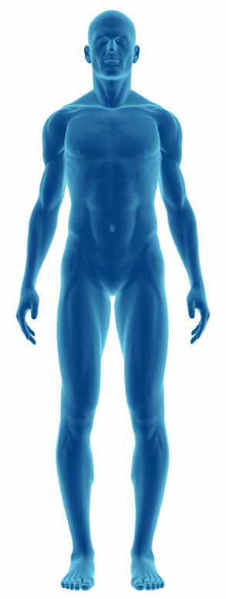



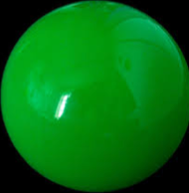
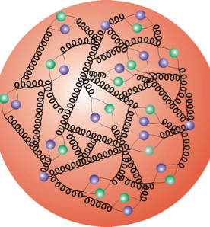

Bouwstenen van materie
Atoom
Molecuul
Elektron
‘Quark’
Proton/Neutron
Atoomkern

Slide 5
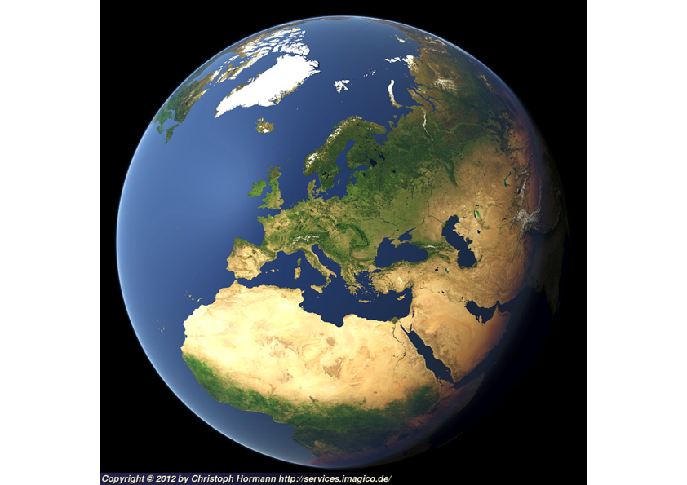
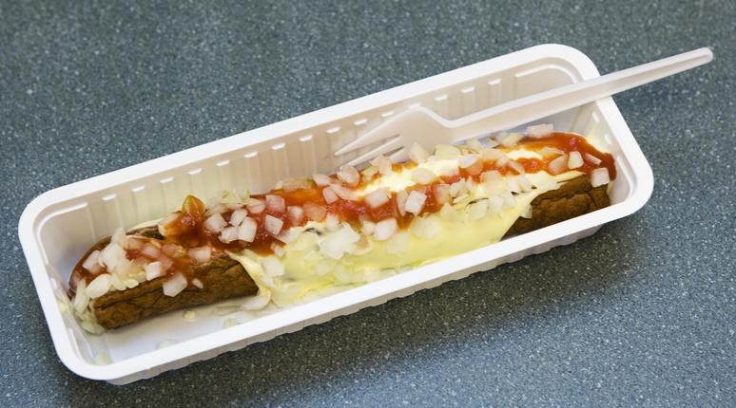
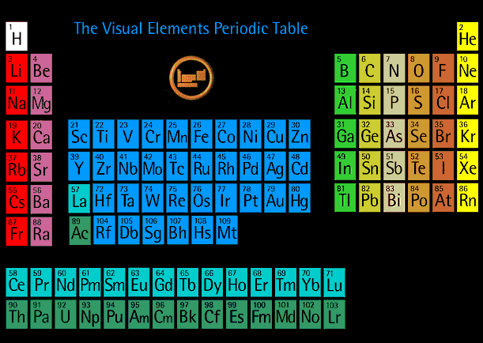
Bouwstenen van materie
atoom
Zelfs…
quarks
elektron
periodiek systeem
van Mendeleev

Slide 6
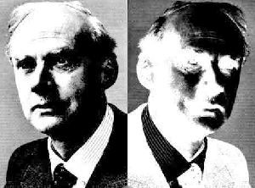

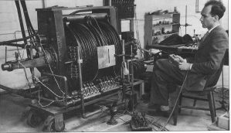
Paul Dirac en antimaterie
1928:
  Dirac’s relativistische quantum theorie
  Voorspelling: voor elk type deeltje bestaat er een identiek anti-deelje!
1932:
  Anderson ontdekt het anti-elektron
Dirac
AntiDirac
Paul Dirac
Carl Anderson
Notes:
We gaan terug naar elem deeltjes. De briljante theoretische natuurkundige Paul Dirac heeft in het begin van de vorige eeuw de relativiteits theorie van Einstein en de quantum mechanica gekombineed in een theorie. Het bijzondere was dat hij daarbij voorspelde dat er voor alk materie deeltje ook een anti materie deeltje zou moeten bestaan. Zijn beroemde formule staat op zijn graf in Westminster abbey in London.

Slide 7
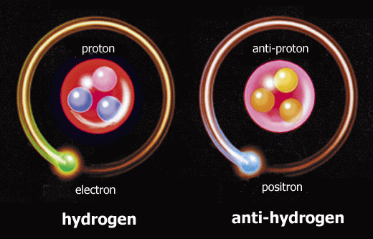
Antimaterie
Waterstof atoom
Antiwaterstof atoom

Slide 8
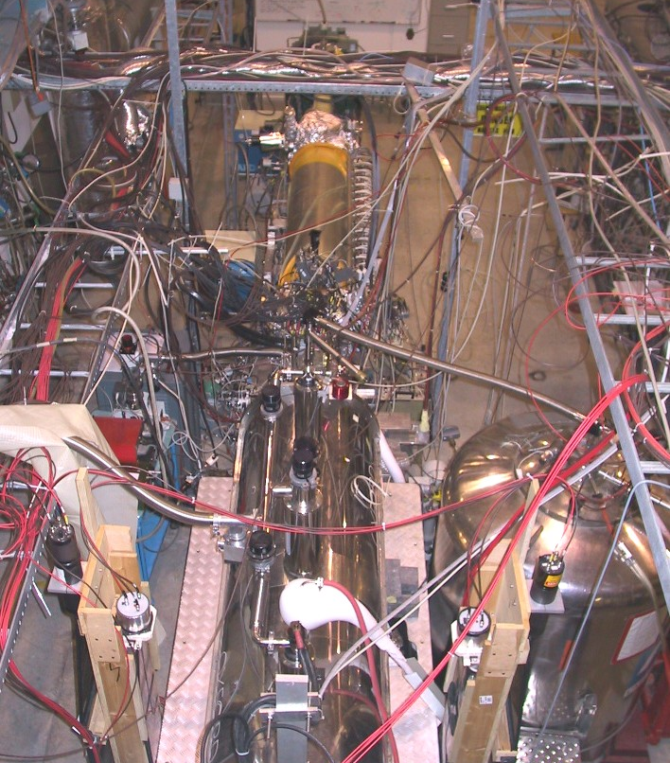
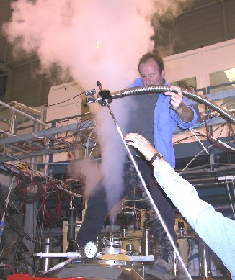
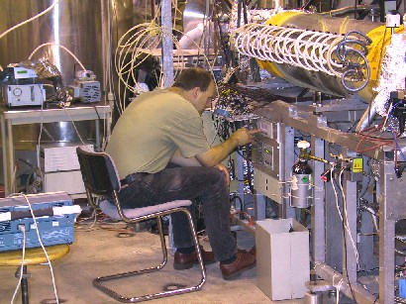
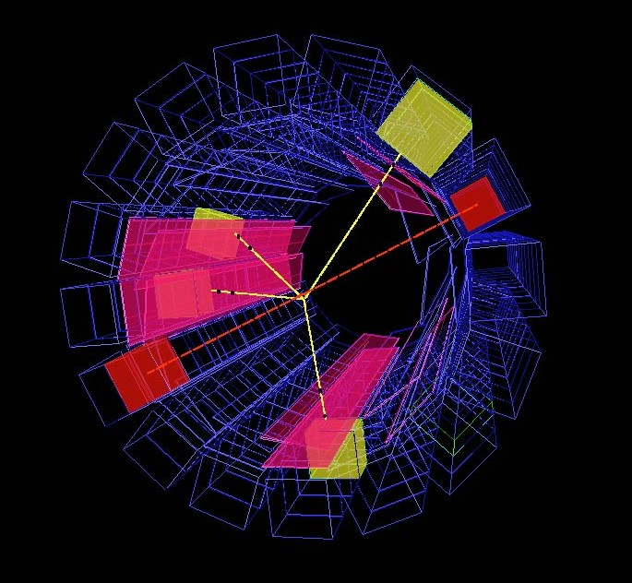
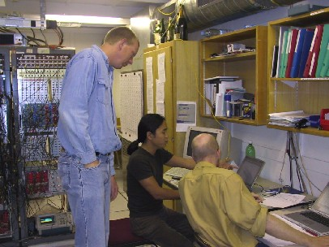
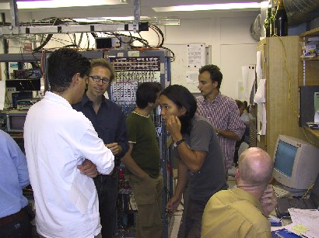
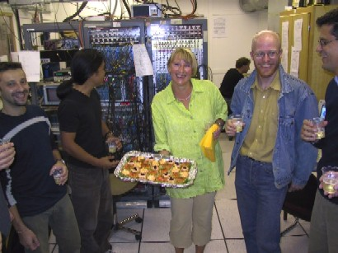


Het ATHENA experiment op CERN
Antimaterie bestaat echt!
$$p^{+}+p^{−}→4 π$$
$$e^{−}+e^{+}→γγ$$
Notes:
Hier ziet U een impressie hoe een dergelijk experiment in CERN daadwerkelijk plaatsvind… (misschien niet geheel volgens de huidige arbo richtlijnen voor werkomstandigheden). Bij het analyseren van de meetresultaten is er veel discussie voordat men zich realiseerde dat anti-materie daadwerkelijk geproduceerd werd. Uiteindelijk leidt dit ook bij de wetenschappers meestal tot een feestje! Wetenschappers lijken soms net mensen!
p+ p- → pi+pi-pi+pi- (geel) en e+e- →gamma gamma (rood)

Slide 9
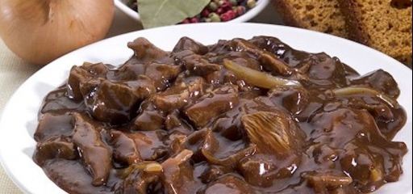
Het ATHENA experiment op CERN
Antimaterie bestaat echt!
Verder bewijs…
Notes:
Hier ziet U een impressie hoe een dergelijk experiment in CERN daadwerkelijk plaatsvind… (misschien niet geheel volgens de huidige arbo richtlijnen voor werkomstandigheden). Bij het analyseren van de meetresultaten is er veel discussie voordat men zich realiseerde dat anti-materie daadwerkelijk geproduceerd werd. Uiteindelijk leidt dit ook bij de wetenschappers meestal tot een feestje! Wetenschappers lijken soms net mensen!
p+ p- → pi+pi-pi+pi- (geel) en e+e- →gamma gamma (rood)

Slide 10
Een wereld van materie en …
Atoom
Molecuul
Elektron
‘Quark’
Proton/Neutron
Atoom kern

Slide 11
… een wereld van antimaterie
Anti-Atoom
Anti-Molecuul
Anti-elektron
Anti-Quark
Identieke
anti-wereld
Anti-Proton / anti-Neutron
Anti-atoomkern

Slide 12
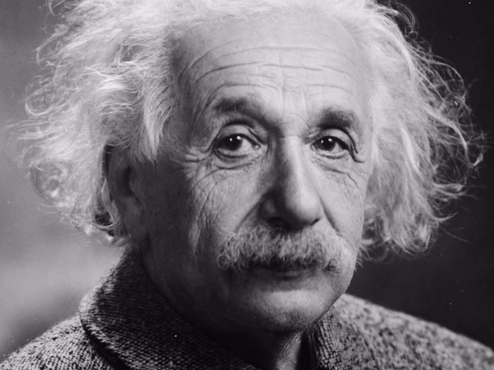
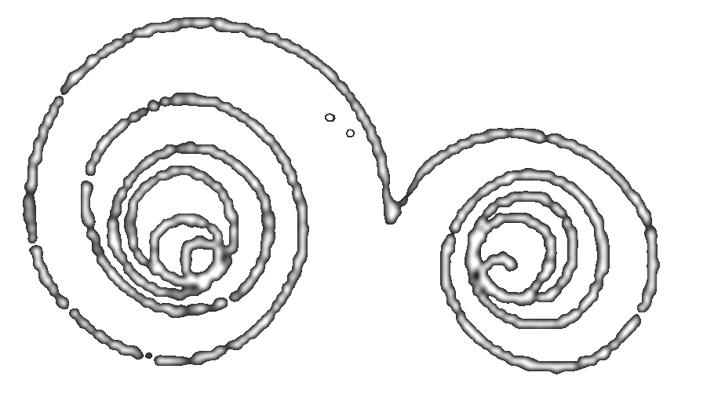

Albert Einstein: Energie = materie + antimaterie
e⁻
e⁺
E=mc²
Creatie:
Energie → materie + antimaterie :
→
e⁺
e⁻
Annihilatie:
materie + antimaterie → energie :
→
e⁺
e⁻

Slide 13
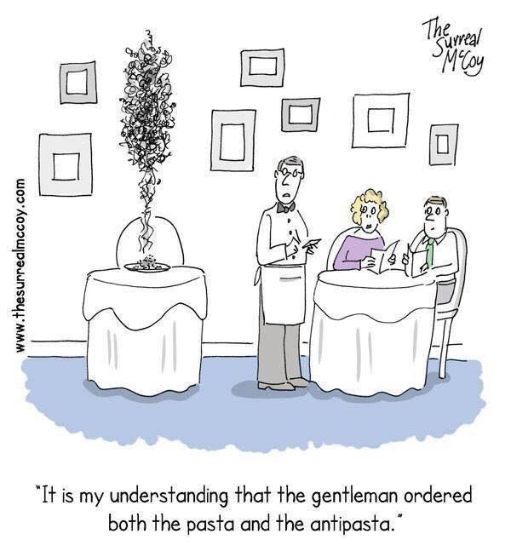
Albert Einstein: Energie = materie + antimaterie
e⁻
e⁺
E=mc²
Creatie:
Energie → materie + antimaterie :
→
e⁺
e⁻
Annihilatie:
materie + antimaterie → energie :
→
e⁺
e⁻

Slide 14
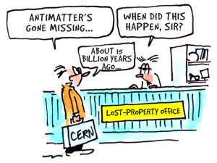
Vroege Universum: waar is de antimaterie heen?
Inderdaad: Waarom is er eigenlijk iets in plaats van niets?!

Slide 15


Deeltjes & CERN

Slide 16
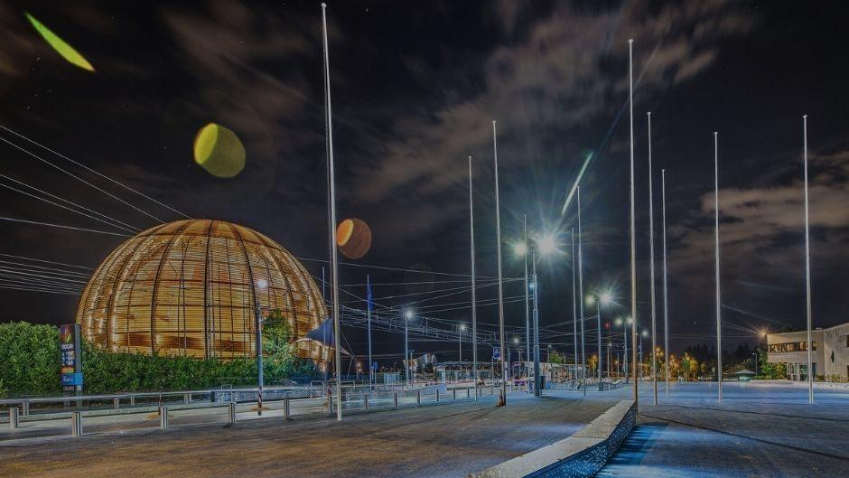


CERN: Deeltjes Fysica lab
Particle beam 2
Particle beam 1

Slide 17

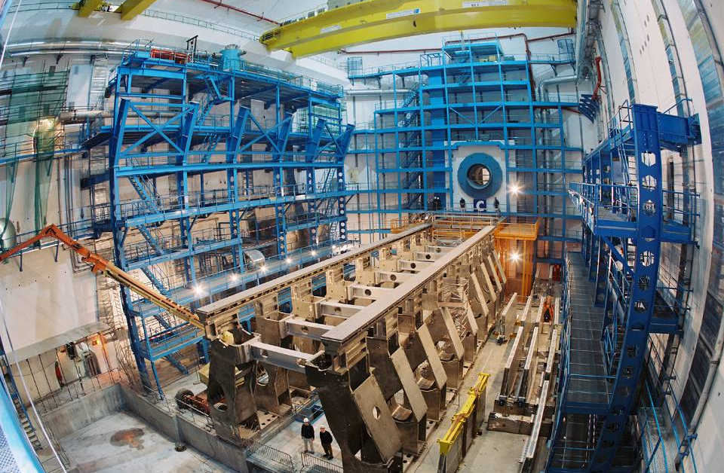


Bouw van de Atlas detector

Slide 18
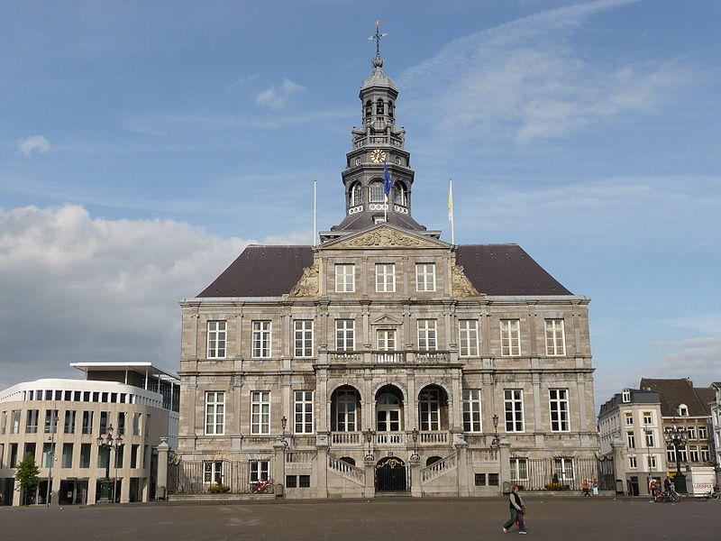

“Ondergrondse kathedraal”
Grootste fototoestel ter wereld
45m x 25 m
2500 fysici
Supersnel: 40.000.000 pic’s per seconde!
Notes:
Om een idee te geven van de omvang van een dergelijk experiment is hier de vergelijking met een bekend gebouw.

Slide 19
Deeltjes botsingen

Slide 20

QM: “Alles dat kan gebeuren zal gebeuren”
Deeltjes botsingen

Slide 21

Deeltjes botsingen

Slide 22

De Elementaire Deeltjes
Generatie:
I
II
III
Lading
u
c
t
+2/3 e
quarks
(1976)
(1995)
d
s
b
-1/3 e
(1947)
(1978)
3 “generaties” van deeltjes!
e
μ
τ
-1 e
leptons
(1895)
(1936)
(1973)
ν_{e}
ν_{μ}
ν_{τ}
0 e
(1956)
(1963)
(2000)
Materie
Notes:
Neutrino: Cowan en Reines met reaktor antineutrino’s. We hebben na jaren geleerd dat er nog meer bouwstenen zijn dan het up en down quark. Allereerst is er het neutrino dat in de zon geproduceerd wordt en ook in kerncentrales. Het electron en het neutrino noemen we samen leptons. Maar daarnaast komen er nog kopieen voor van de bekende deeltjes. Het muon is het zwaardere broer van het electron, maar er zijn ook nog de zogenaamde “C” en “S” quarks: dit staat voor Charm en Strange. We spreken van een tweede generatie. De jaartallen geven aan wanneer de deeltjes ontdekt zijn. We hebben ook een 3e generatie ontdekt en we weten vanaf 1990 dat er niet meer generaties zijn. Er zijn er 3 in totaal. Ook de lading van de deeltjes is aangegeven. Rechts ziet U weer een voorbeeld van een weergave van een gebeurtenis uit een experiment uit de 90-er jaren van de vorige eeuw.

Slide 23
De Elementaire Deeltjes
Generatie:
I
II
III
Lading
Lading
I
II
III
u
c
t
+2/3 e
-2/3 e
u
c
t
quarks
d
s
b
-1/3 e
+1/3 e
d
s
b
3 “generaties” van deeltjes!
3 “generaties” van anti-deeltjes!
e
μ
τ
-1 e
+1 e
e
μ
τ
leptons
ν_{e}
ν_{μ}
ν_{τ}
0 e
ν_{e}
ν_{μ}
ν_{τ}
0 e
Materie
Anti-materie
Notes:
De antimaterie deeltjes hebben tegengestelde electrische lading aan de materie deeltjes maar zijn verder volledig identiek. Gelijke massa!

Slide 24
De Elementaire Deeltjes
Generatie:
I
II
III
Lading
Lading
I
II
III
u
c
t
+2/3 e
-2/3 e
u
c
t
quarks
d
s
b
-1/3 e
+1/3 e
d
s
b
Waarom 3 “generaties” van deeltjes?
e
μ
τ
-1 e
+1 e
e
μ
τ
leptons
ν_{e}
ν_{μ}
ν_{τ}
0 e
ν_{e}
ν_{μ}
ν_{τ}
0 e
Materie
Anti-materie
Notes:
De antimaterie deeltjes hebben tegengestelde electrische lading aan de materie deeltjes maar zijn verder volledig identiek. Gelijke massa!

Slide 25
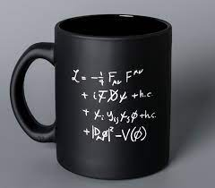
Krachten: “Standaard Model”

Slide 26




Vier fundamentele natuurkrachten
Zwaartekracht:
Sterke kernkracht:
Quantum
Graviton exchange?
Quantum
gluon exchange:
m
m
m
G
m
Werkt op alle quarks
Werkt op alle deeltjes met massa
Elektromagnetisme:
Zwakke kernkracht:
Quantum
photon exchange:
Quantum
W, Z exchange:
Werkt op alle elektrisch geladen deeltjes
Werkt op alle deeltjes

Slide 27
Vier fundamentele natuurkrachten
Zwaartekracht:
Sterke kernkracht:
Quantum
Graviton exchange?
Quantum
gluon exchange:
m
m
m
G
m
Werkt op alle quarks
Werkt op alle deeltjes met massa
Elektromagnetisme:
Zwakke kernkracht:
Quantum
photon exchange:
Quantum
W, Z exchange:
Werkt op alle elektrisch geladen deeltjes
Werkt op alle deeltjes

Slide 28
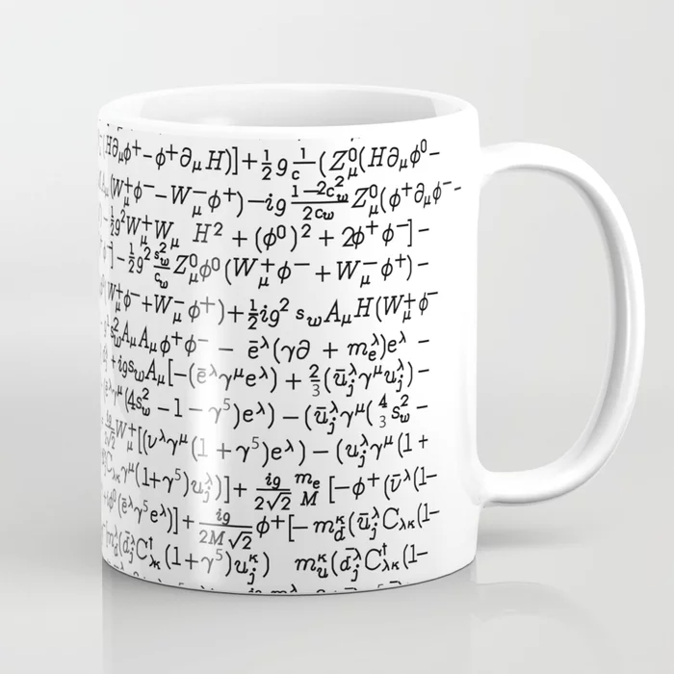
Vier fundamentele natuurkrachten
Zwaartekracht:
Sterke kernkracht:
Quantum
Graviton exchange?
Quantum
gluon exchange:
m
m
m
G
m
Werkt op alle quarks
Werkt op alle deeltjes met massa
Elektromagnetisme:
Zwakke kernkracht:
Quantum
photon exchange:
Quantum
W, Z exchange:
Werkt op alle elektrisch geladen deeltjes
Werkt op alle deeltjes

Slide 29
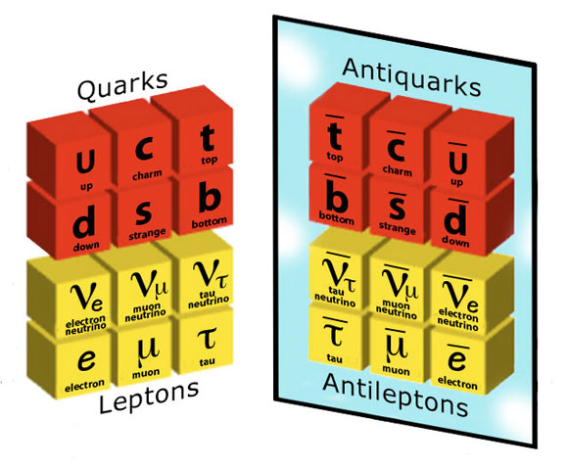

Zijn krachten identiek voor materie and antimaterie?

Slide 30

LHCB experiment: vervallen van B deeltjes

Slide 31





LHCb Detector: B-particles
Zoom in op botsingspunt
Reconstrueer miljoenen $B$-deeltjes vervallen en selecteer interesante gevallen.
Is materie anders dan antimaterie?
23 sep 2010 19:49:24
Run 79646 Event 143858637

Slide 32



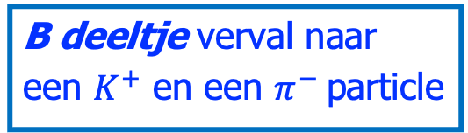


B-vervalsproces: materie vs antimaterie
B deeltje verval naar
een $K^{+}$ en een $π^{−}$ particle
anti-B deeltje verval naar
een $K^{−}$en een $π^{+}$ deeltje
Materie proces
Antimaterie proces
$$B^{0}→K^{+}π^{−}$$
$$B^{0}→K^{−}π^{+}$$
B⁰ → K⁺ π⁻
B⁰ → K⁻ π⁺
Materie vervalsproces anders dan antimaterie versie!
Quantum krachten tussen deeltjes en anti-deeltjes niet geheel identiek!

Slide 33
B-vervalsproces: materie vs antimaterie
B deeltje verval naar
een $K^{+}$ en een $π^{−}$ particle
anti-B deeltje verval naar
een $K^{−}$en een $π^{+}$ deeltje
Materie proces
Antimaterie proces
$$B^{0}→K^{+}π^{−}$$
$$B^{0}→K^{−}π^{+}$$
B⁰ → K⁺ π⁻
B⁰ → K⁻ π⁺
The materie – antimaterie symmetrie is verbroken
Dit gebeurt alleen als er tenminste drie generaties deeltjes bestaan!!!

Slide 34

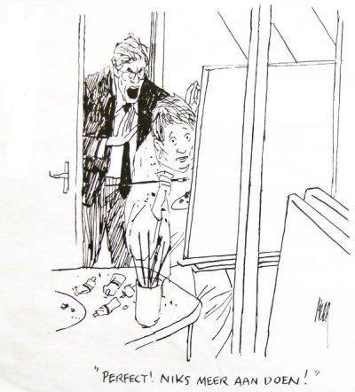
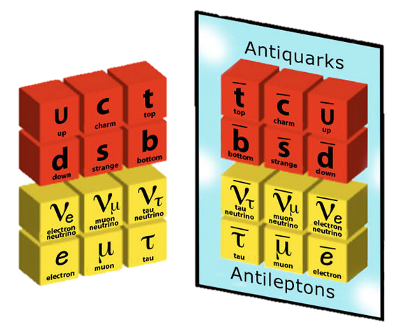
Vroege Universum: waar is de antimaterie heen?
Asymmetrie in kracht
Beetje meer materie dan antimaterie
Rest annihileert
Materie universum blijft over
Quarks
Leptons
50.000001%
49.999999%

Slide 35
Vroege Universum: waar is de antimaterie heen?
Helaas: het werkt niet!
Asymmetrie is niet groot genoeg.
Verklaring vereist nieuwe kracht!
Quarks
Leptons
50.000001%
49.999999%

Slide 36
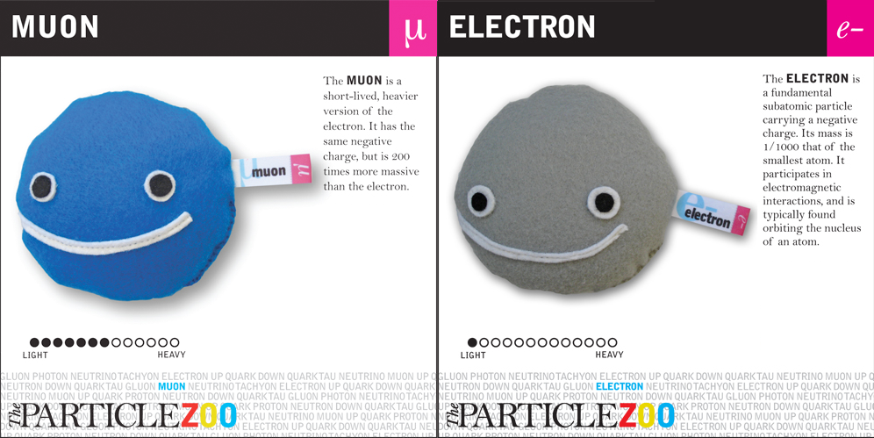
Non-Universaliteit: een vijfde kracht?

Slide 37
LHCb: Vervallen B-deeltjs hetzelfde naar elektronen en naar muonen?
?
23 sep 2010 19:49:24
Run 79646 Event 143858637

Slide 38


LHCb: Vervallen B-deeltjs hetzelfde naar elektronen en naar muonen?
$$R_{K}^{∗}$$
$$R_{K}$$
Nieuw!
Nieuw!
Recent resultaat: R niet precies 1??
➔ Andere kracht voor elektronen and muonen?!
= R
23 sep 2010 19:49:24
Run 79646 Event 143858637

Slide 39
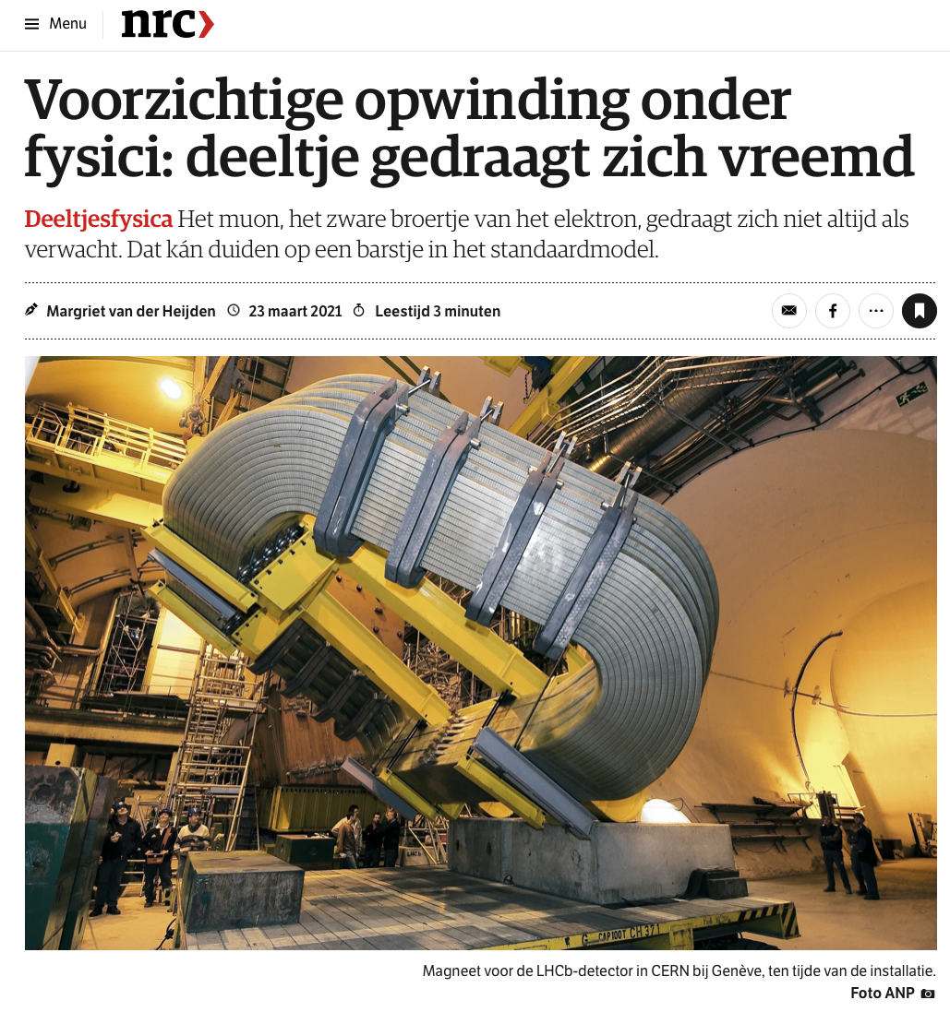
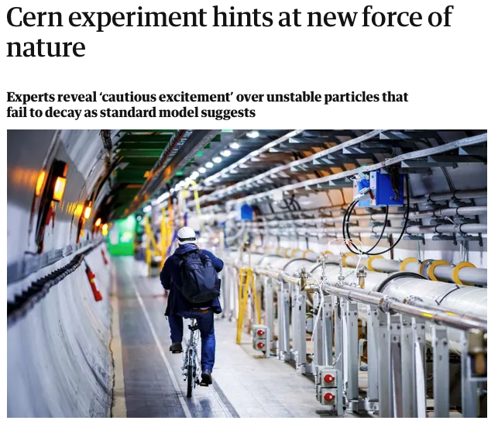
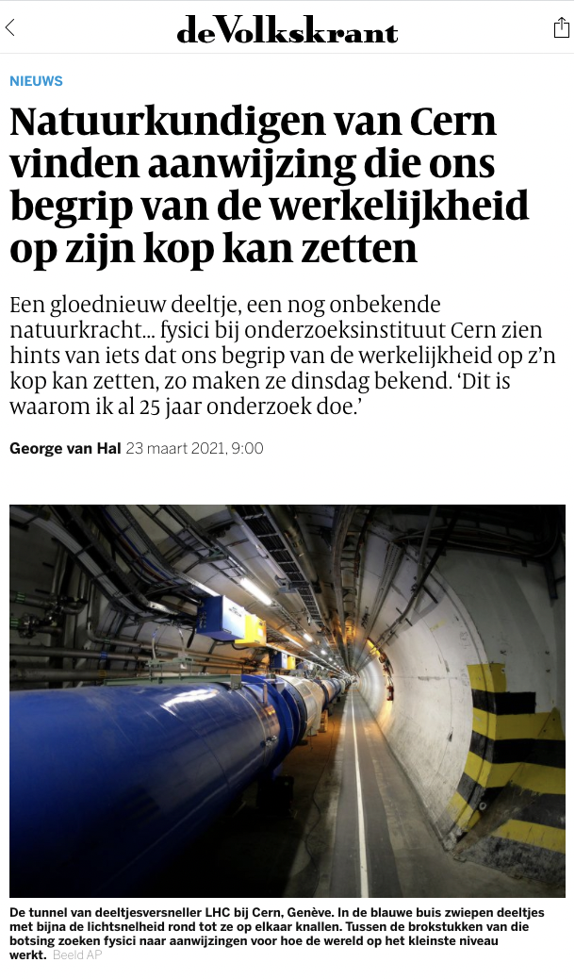
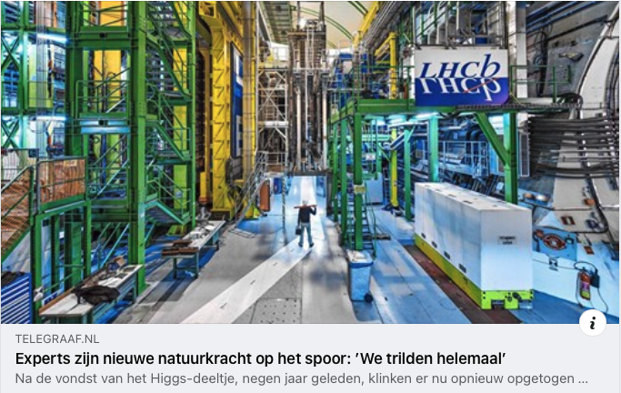
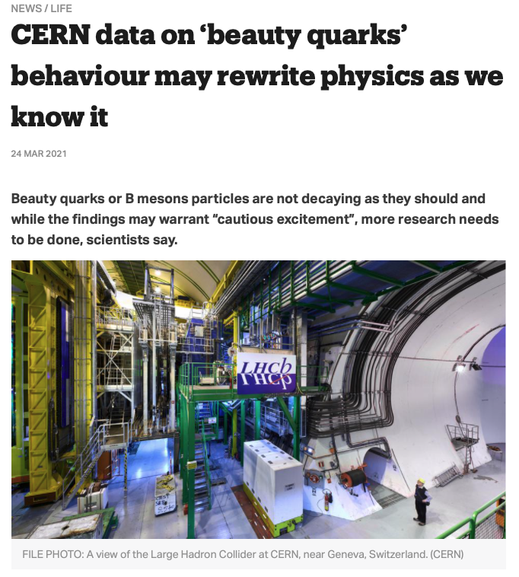
23 Maart 2021: Krantenkoppen… “voorzichtige opwinding”
- Guardian
Het lijkt erop dat we een nieuwe natuurkracht ontdekken!

Slide 40
Conclusie: Hoe is de antimaterie verdwenen in het universum?
+ ???
Wellicht door een vijfde kracht in de Big Bang?!
Quarks
Leptons
50.000001%
49.999999%

Slide 41
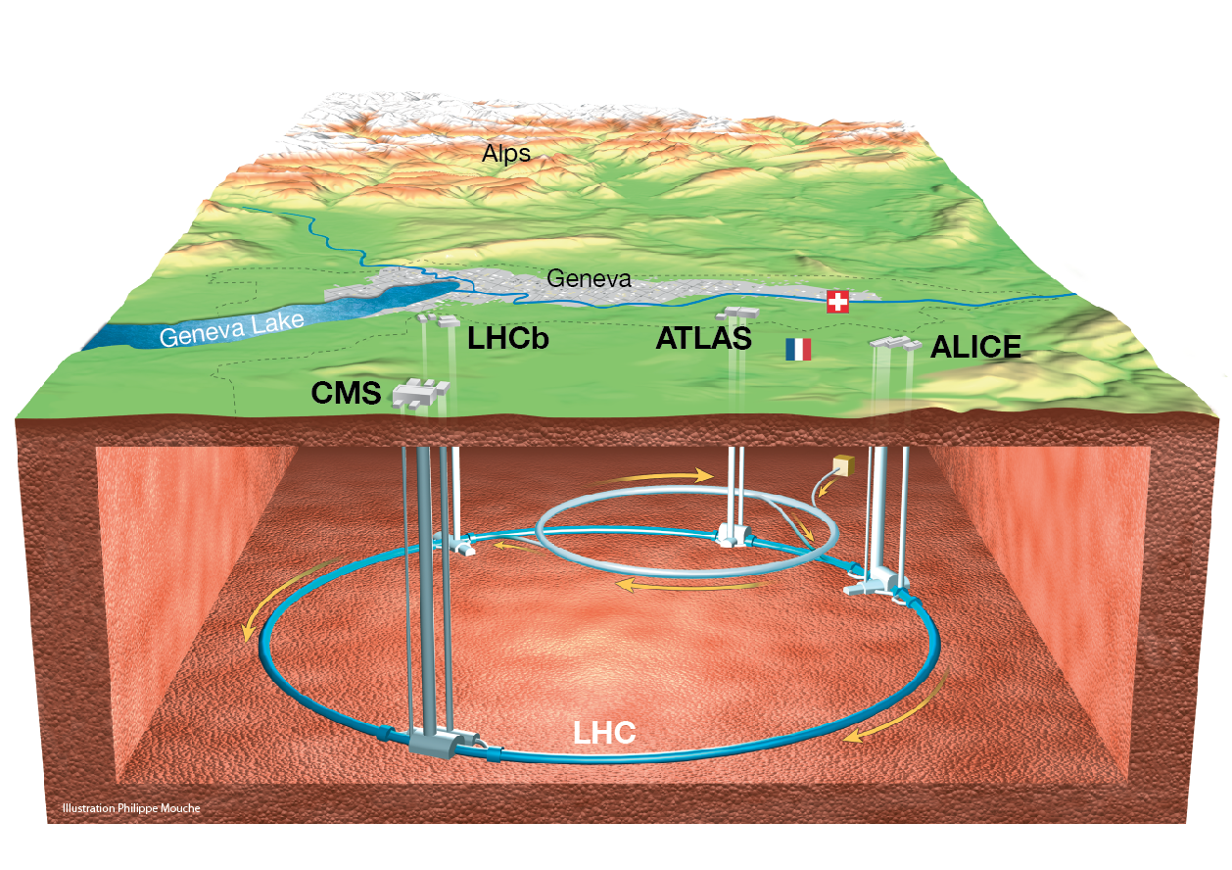
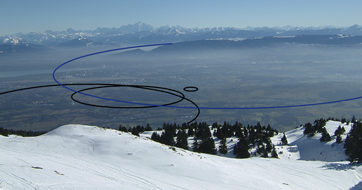
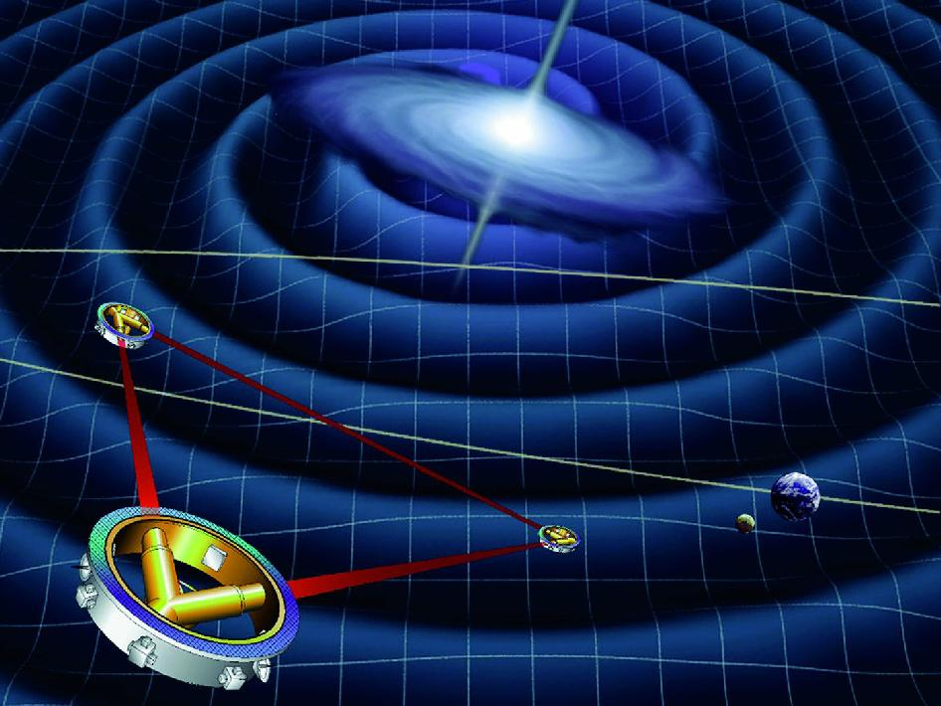
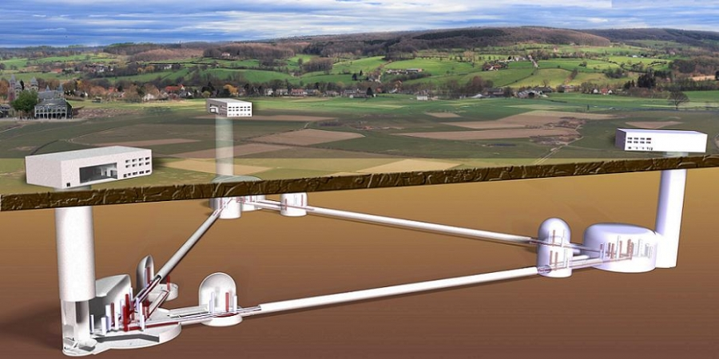
Toekomst: “Cirkels en Driehoeken”
Deeltjesversnellers: fysica van de Big Bang …
LHC
FCC
Gravitatie-detectoren: luisteren naar de Big Bang…
LISA
ET

Slide 42
Toekomst: “Cirkels en Driehoeken”
Deeltjesversnellers: fysica van de Big Bang …
Veel spannend onderzoek onderweg
LHC
FCC
Gravitatie-detectoren: luisteren naar de Big Bang…
LISA
ET
Dank voor uw aandacht!

Slide 43
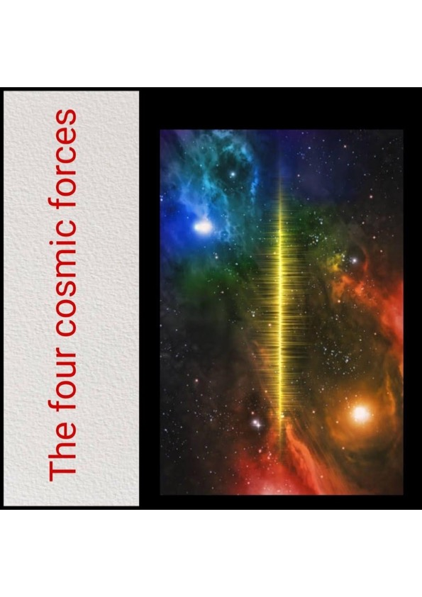
4 Forces of the Universe

Slide 44
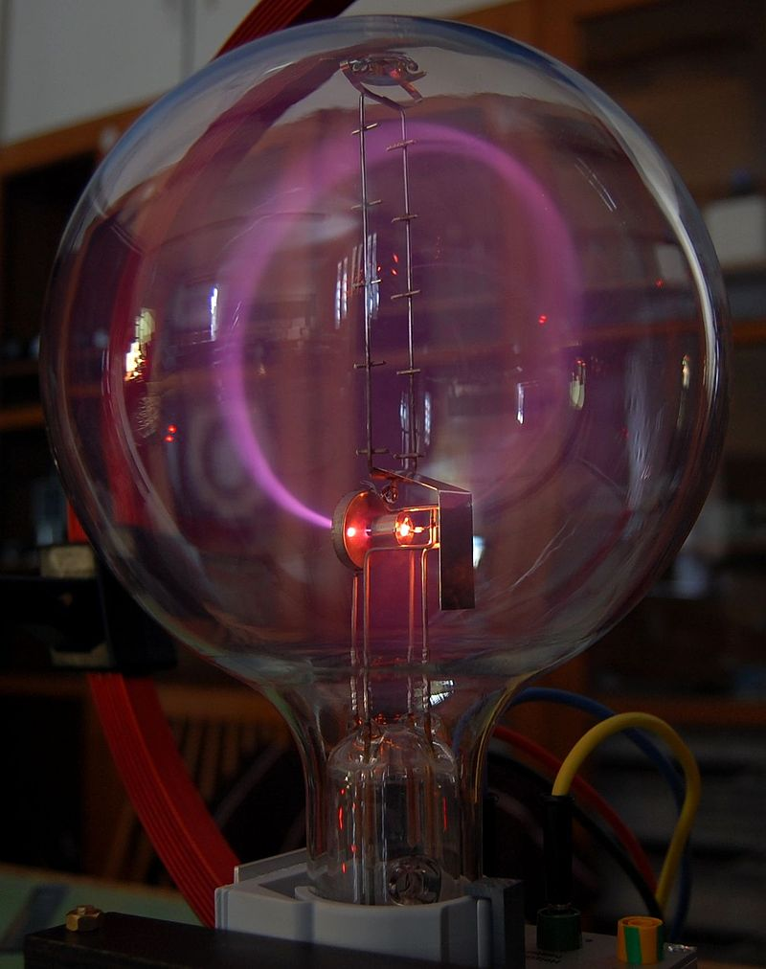
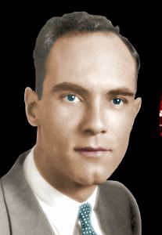
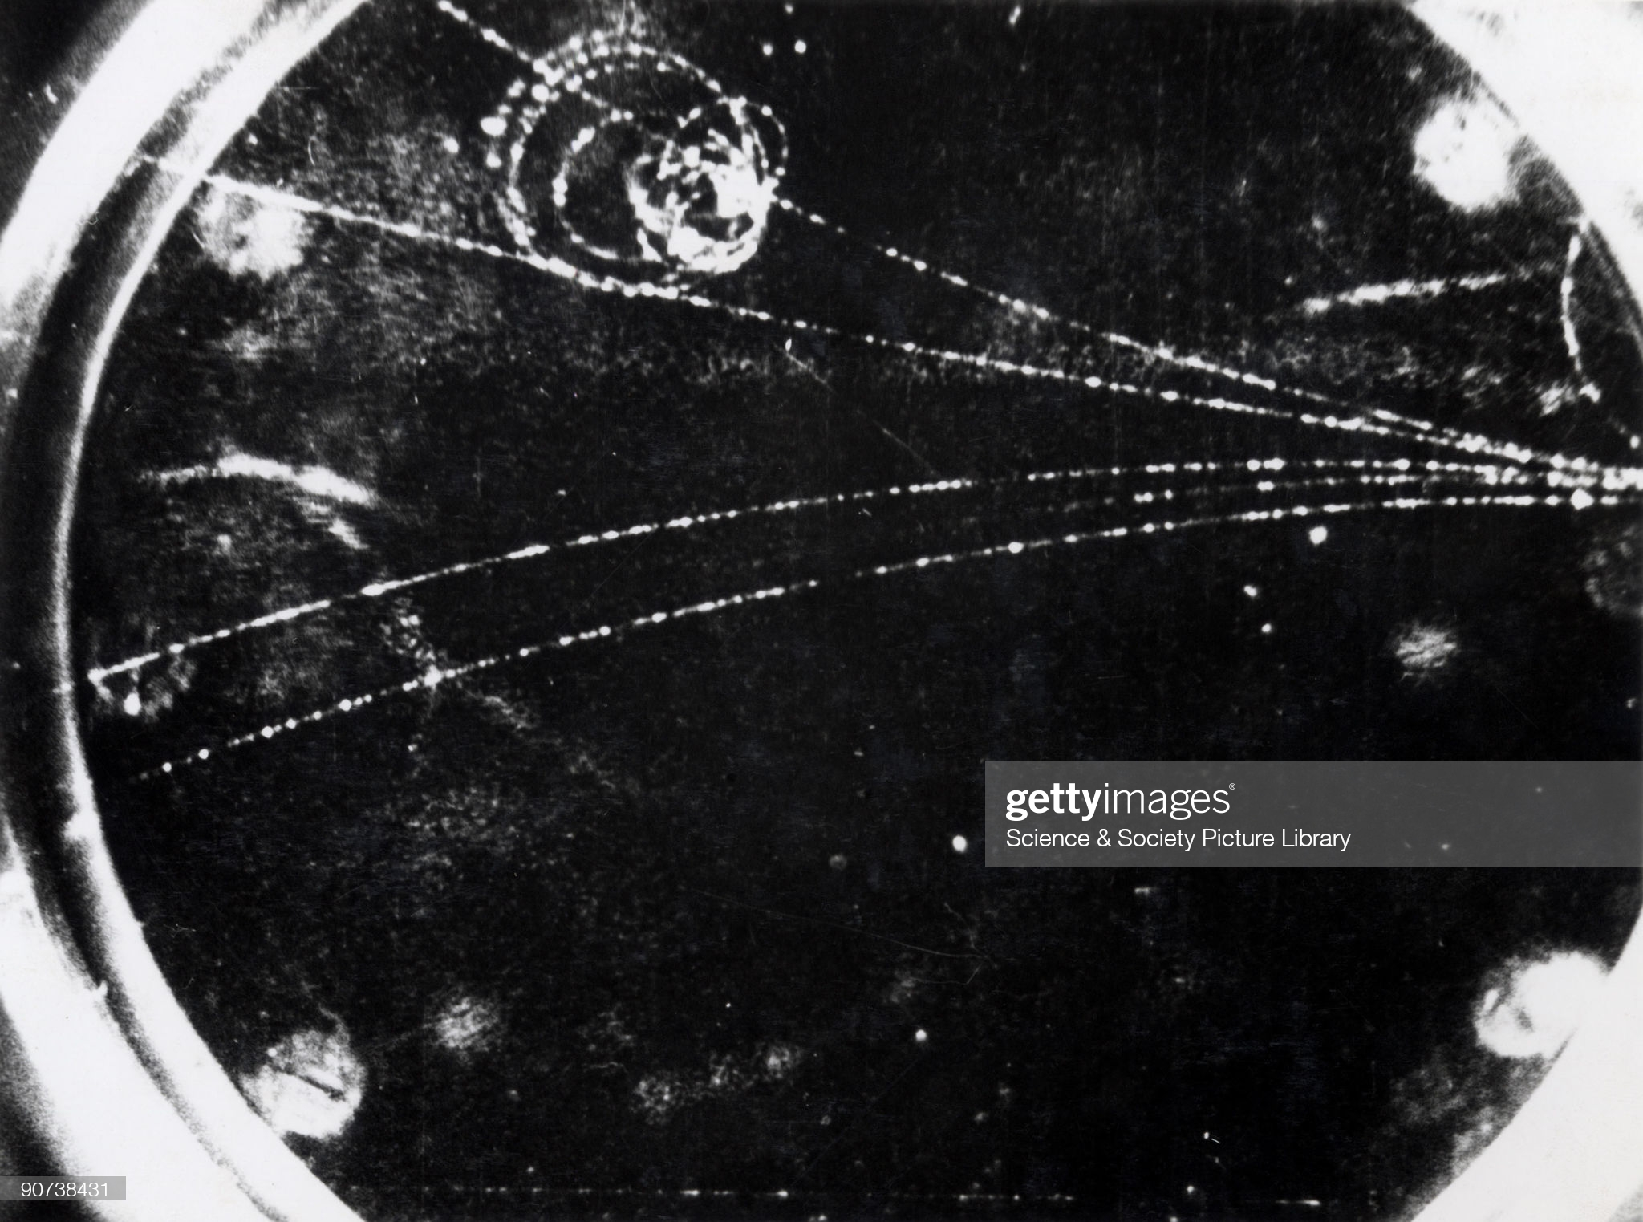



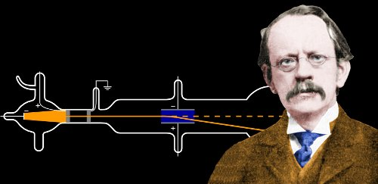
Elektron Muon
Anderson
1936
Isidor Rabi:
“Who ordered that?”
Cosmische stralen
Cathode rays
Thomson
1879
Notes:
Unexpected since people were searching for the pion (found in 1947): Yukawa’s mediator of the strong force.
Isidor Rabi: “Who ordered that?”

Slide 45
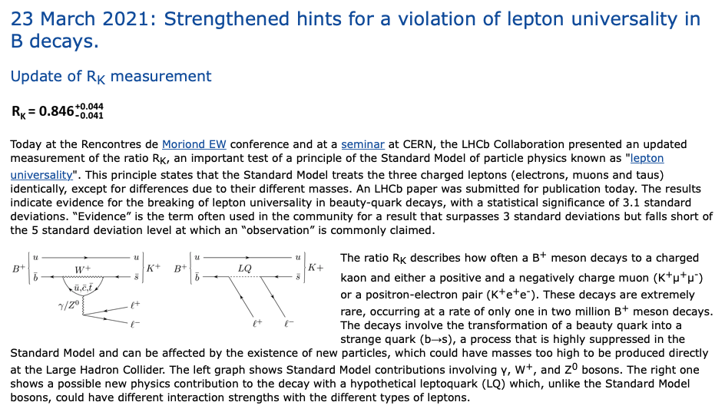
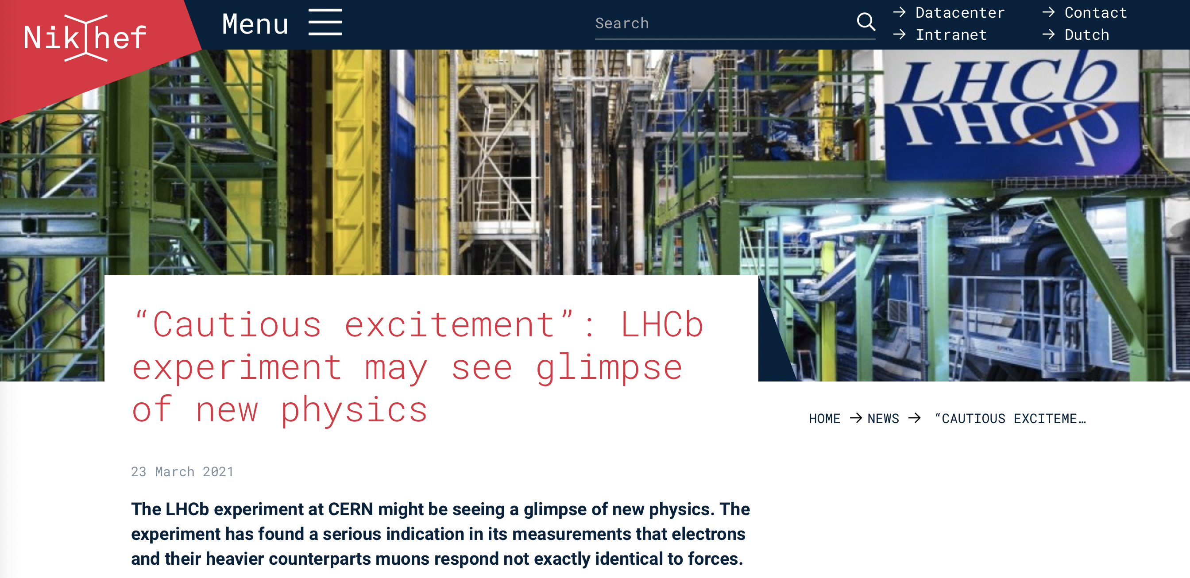
23 maart 2021: Nikhef en LHCb/CERN publieke website
http://lhcb-public.web.cern.ch :
https://www.nikhef.nl/news/ :
Particle Physics slang: “New Physics” = particles of fields beyond the Standard Model

Slide 46
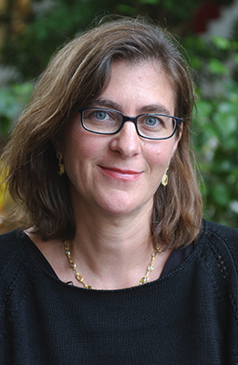









A story on darts and penguins
18 / 31
John Ellis
Melissa Franklin
$$s$$
$$b$$
$$μ^{+}$$
$$μ^{−}$$

Slide 47

Penguins in de Big Bang theory…
Notes:
The Big Bang Theory: Sheldon and Penny

